Slide 1
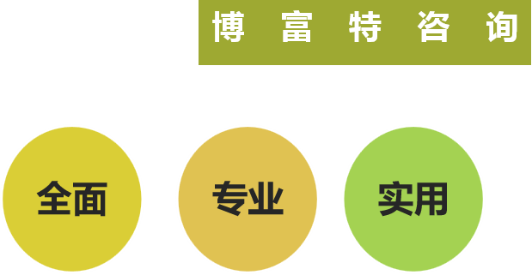
个体防护用品基础知识培训
PPE
Personal Protective Equipment

Slide 2
未穿戴 PPE发生事故
事故经过
2005年9月13日上午08点30分左右，员工王XX在张XX的协助下完成 生产线波峰焊锡炉的保养。事故发生之时，王XX 、张XX均未按操作要求穿戴 PPE，王XX正安装已完成清理工作的锡炉喷嘴，当使用六角套筒扳手拧紧螺钉时，套筒扳手打滑，导致套筒扳手急速滑入锡液，并将锡液溅起，极少量锡液飞行约1米距离后，进入正弯腰搬运氮气罩的张XX的右眼。
医院诊断为右眼黑眼珠处角膜轻微受损。
根据医生要求，于09时30分，留院7楼08床接受进一步治疗，治疗周期初步估计为5天，费用约3000元人民币。

Slide 3
1、基本概念
01
02
03
04
PPE：personal protective equipment
个人防护设备
指劳动者在生产过程中为免遭或减轻事故伤害和职业危害的个人随身穿(佩)戴的用品，简称防护品
个体防护用品：在劳动过程中为防御物理、化学、生物等有害因素伤害人体而穿戴和配备的各种物品的总称。

Slide 4
为什么要佩带防护用品
选择风险控制措施的优先顺序:
最后
个体防护
个体防护
管理控制
工程技术控制
限制危害
隔离人员或危害
降低风险
改变工艺减轻危害性
改用危害性较低的物质
停止使用危害性物质,或以无害物质替代
消除危害
优先

Slide 12
个人防护的目的和意义
个人防护装备是当前技术措施还不能完全消除在人们工作和生活中存在的危险和有害因素，达不到国家标准和有关规定或者不能进行技术措施时的一个重要辅助手段。

Slide 13
个人防护的目的和意义
01
02
03
04
05
06
工业生产过程中存在各种危险和有害因素。
化学性：有毒气体、有毒液体、有毒粉尘及腐蚀性气体、腐蚀性液体、气溶胶。
物理性：噪声、振动、触电、电辐射、物体打击、高温高压物品、恶劣气候作业环境（高低温、高湿）等
生物性：各类细菌（如炭疽杆菌、大肠杆菌等）、病毒（如sars）、传染病媒介物等。
行为性：
生理性

Slide 14
劳动用品的选用原则
一、根据国家标准选用个体防护用品
国家标准《个体防护用品选用规则》（GB11651-89）为选用个体防护用品提供了法定技术依据。
二、根据国家有关规定选购个体防护用品（三证）
特种个体防护用品的生产实行生产许可证（国家职能部门颁发）
特种个体防护用品的产品鉴定证（经质量监督检验机构抽检，按批量配给）
产品合格证（工厂自检）
三、根据使用期限和报废原则选购个体防护用品
1．腐蚀程度。
2．损耗情况。
3．耐用性能。

Slide 15
法律要求
01
02
03
《安全生产法》三十七条规定，生产经营单位必须为从业人员提供符合国家标准或者行业标准的个体防护用品，并监督、教育从业人员按照使用规则佩戴、使用。
《劳动法》第五十四条 用人单位必须为劳动者提供符合国家规定的劳动安全卫生条件和必要的个体防护用品，对从事有职业危害作业的劳动者应当定期进行健康检查。
特殊防护用品，如防毒面具等还应经培训、实际操作考核合格 。

Slide 16
个体防护用品
《个体防护用品管理规定》
第十五条…应为劳动者免费提供符合国家规定的个体防护用品…
第十六条…应教育本单位劳动者…正确使用个体防护用品。
生产经营单位不得以货币或者其他物品替代应当按规定配备的个体防护用品。
《个体防护用品选用规则 》
5 选用规定 根据须防范可能接触的危险，将作业类别与防护品使用限制作出配伍
《使用有毒物品作业场所劳动保护条例》
第二十一条用人单位应当为从事使用有毒物品作业的劳动者提供符合国家职业卫生标准的防护用品，并确保劳动者正确使用。

Slide 17
2、个体防护用品分类
按照防护部位分为十类：
头部防护
手、足部防护
眼、脸部防护
呼吸系统的防护
听觉防护
防坠落防护
防水涉水、水上救生防护
防护服系列
皮肤防护
人机工程学防护品

Slide 18
2、个体防护用品分类
安全帽类：是用于保护头部，防撞击、挤压伤害的护具。主要有塑料、橡胶、玻璃、胶纸、防寒和竹、藤安全帽。
呼吸护具类：是预防尘肺和职业病的重要护品。按用途分为防尘、防毒、供氧三类；按作用原理分为过滤式、隔绝式两类。
眼防护具：用以保护作业人员的眼、面部，防止外来伤害。分为焊接用眼防护具、炉窑用眼护具、防冲击眼护具、微波防护具、激光防护镜以及防X射线、防化学、防尘等眼护具。
听力护具：长期在85dB(A)以上或短时在115dB(A)以上的环境中工作时应使用听力护具。听力护具有耳塞、耳罩和帽盔三类。
防护鞋：用于保护足部免受伤害。目前主要产品有防砸、绝缘、防静电、耐酸碱、耐油、防滑鞋等。
防护手套：用于手部保护。主要有耐酸碱手套、电工绝缘手套、电焊手套、防X射线手套、石棉手套等。
防护服：用于保护职工免受劳动环境中的物理、化学因素的伤害。防护服分为特殊防护服和一般作业服两类。
防坠落护具：用于防止坠落事故发生。主要有安全带、安全绳和安全网。
防肤用品：用于外露皮肤的保护。分为护肤膏和洗涤剂。

Slide 19
3、选择和正确使用
01
02
03
必须了解防护用品的性能及正确使用方法。必须牢记使用未起作用的防护用品比不使用防护用品更危险，因为使用者会误以为他已经得到了保护而实际上没有，因此： 使用前，必须严格检查。呼吸器要定期检查，以免急救时无法正常工作妥善维护保养防护用品
企业有义务为工人配备必要的个体防护用品。
根据不同的使用场所及不同防护要求，选择合适的防护用品，绝不能选错或将就使用。

Slide 20
个体防护用品的选择和购买
1公司为所有接触有毒有害因素的员工免费提供符合国家规定的个体防护用品。
2各部门根据“环境因素、危险源识别及评价”结果，结合环境、安全监测情况，参照《个体防护用品选用规则》和各岗位VA,WI的要求，确定本部门劳动保护用品的使用需求,并应根据部门生产及环境、安全监测情况及时调整。
3特种劳动保护用品(由国家认定的，在易发生伤害及职业危害的场合穿戴或使用的个体防护用品)应向有“特种劳动保护用品定点经营证书”的供应商购买。

Slide 21
4、常用个体防护用品大全

Slide 22
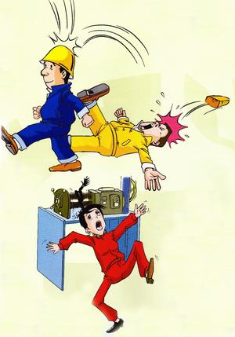
头部防护
在人常生活和工作中，头部是最容易受到伤害的部位，常见的头部伤害有：
物体打击伤害—炸管时的玻璃碎片
高处坠落的伤害-吊灯、高处工具或其他物体等。
污染毛发（头皮）伤害等
机械性伤害

Slide 23
头部的保护
安全帽是保护头部最常用的保护工具，是作业人的保护神。
安全帽的防护作用有：
➢防止物体打击伤害
➢防止高处坠落伤害头部
➢防止机械性损伤
➢防止污染毛发伤害
……..

Slide 24
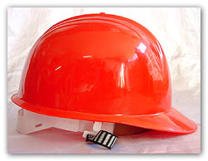
头部的保护
安全帽的正确使用：
---保持清洁
---经常检查
---选购要符合规格
---定期更换
---调校适当松紧
---保持帽衬与帽顶间隙为２０～５０mm
四周空隙为５～２０mm。

Slide 25
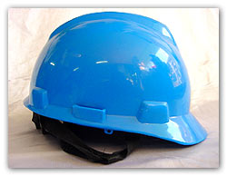
头部的保护
安全帽的保养及注意事项
➢要有下颏带和后帽箍并拴系牢固，
以防帽子滑落与碰掉；
➢热塑性安全帽可用清水冲洗，不得用热水浸泡，不能放在暖气片上、火炉上烘烤，以防帽体变形；
➢安全帽使用超过规定限值，或者受过较严重的冲击后，虽然肉眼看不到裂纹，也应予以更换。一般塑料安全帽使用期限为30个月；
➢佩戴安全帽前，应检查各配件有无损坏，装配是否牢固，帽衬调节部分是否卡紧，绳带是否系紧等，确信各部件完好后方可使用。

Slide 26
眼、脸部的防护
眼睛和脸部是人体中较为脆弱的部位，在日常工作应该注意保护，常见的伤害有：
--物理伤害：如拳击、砖块、尖锐利器等对眼睛造成的伤害。
--飞溅粉尘：如砂粒、粉尘,玻璃碎片等对眼睛造成的伤害。
--液体飞沫：化学液体飞溅对眼睛造成的伤害。
--雾气侵蚀：各种挥发性强的气体形成伤害性雾气，如酸雾。
--金属飞沫：金属碎屑、飞沫对眼睛造成的伤害。
--热、光辐射：热、光、射线等对眼睛造成的伤害。

Slide 27
眼、脸部的防护
防护眼镜和面罩的作用：
➢防止异物进入眼睛
➢防止化学性物品的伤害
➢防止强光、紫外线和红外线的伤害
➢防止微波、激光和电离辐射的伤害

Slide 28
眼、脸部的防护
• 针对各种可能对眼睛和脸部产生的伤害，我们应根据不同的工作环境使用不同的防护用品。
防护式眼罩：
---可阻隔尘埃、飞屑(玻璃碎片)、
化学品飞溅及烟雾。
安全眼镜：
---可阻隔微粒、飞屑 (玻璃碎片)、 碎片冲击。要求防护镜片有一定的防冲击力，起到保护眼睛的作用。

Slide 29
眼、脸部的防护
眩光、气焊、熔炉用眼镜：
适用于熔炉作业、眩光、金属溶液、
强光机气焊等。
防雾眼罩：
适用于在酸碱环境下的操作
隔绝雾气与眼睛的接触，防止伤害。
备注：具体防护用品根据物品不同性质选择不同质材的防护用品。

Slide 30
眼、脸部的防护
电焊用头罩、面罩：
• 适用于电焊、电火花、强紫外线照射等情况。
• 可阻隔飞屑 (玻璃碎片)、化学品飞溅及烟雾和保护眼睛。

Slide 31
眼、脸部的防护
紧急冲淋装置和洗眼器：
---该装置主要用于操作现场，比如操作介质为酸碱腐蚀品或者有毒品等意外失控与眼睛或身体发生接触时，应立即进行冲洗或冲淋。

Slide 32
眼、脸部的防护
防护眼镜和面罩使用注意事项：
➢护目镜的宽窄和大小要适合使用者的脸型；
➢镜片磨损粗糙、镜架损坏，会影响操作人员的视力，应及时调换；
➢护目镜要专人使用，防止传染眼病；
➢焊接护目镜的滤光片和保护片要按规定作业需要选用和更换；
➢防止重摔重压，防止坚硬的物体磨擦镜片和面罩。

Slide 33
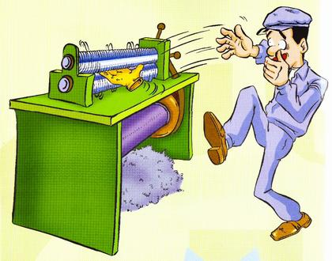
手、足部的保护
手作为人员工作的劳动载体工具，直接关系到作业的成效及人体的安全。
手、脚易受的伤害
--机械伤害。
· --刺伤。
· --烧、烫伤。
· --冻伤。
· --化学伤害。
· --电击伤害。
· --振动伤害等。

Slide 34
手、足部的保护
防护手套的作用：
➢防止火与高温、低温的伤害。
➢防止电磁与电离辐射的伤害。
➢防止电、化学物质的伤害。
➢防止撞击、切割、擦伤、微生物侵害以及感染

Slide 35
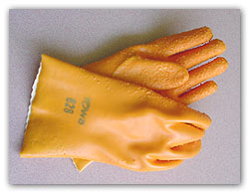
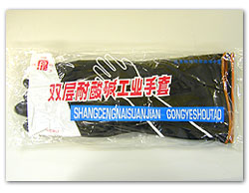
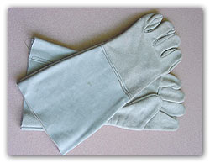
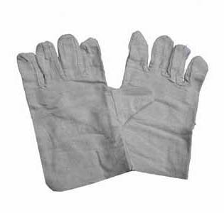
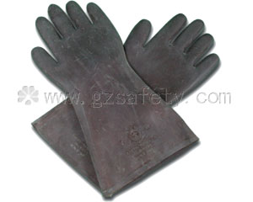
手、足部的保护
手的保护工具主要是手套，根据不同的工作环境及工作类型可选用不同的防护手套。
棉手套：用于一般作业防护。
皮手套：用于一般作业和焊接作业的防护。
橡胶手套：具有耐药、耐油、耐溶剂等作业，以及 电工作业使用。
特殊手套：有防震、耐热、防切割、防寒等特殊作业
……
耐油手套
耐酸碱手套
焊接手套
帆布手套
电工手套

Slide 36
手、足部的保护
防护手套使用注意事项 ：
➢绝缘手套应定期检验电绝缘性能，不符合规定的不能使用。
➢橡胶、塑料等类防护手套用后应冲洗干净、凉干，保存时避免高温，并在制品上撒上滑石粉以防粘连。
➢操作旋转机床禁止戴手套作业。

Slide 37
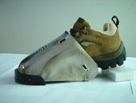
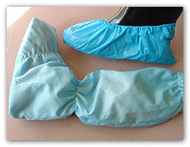
手、足部的保护
足部的防护用品主要有:
绝缘鞋：适用于在交流５０Hz、１０００Ｖ及以下或直流１５００Ｖ及以下电力设备上工作时作辅助安全用具和劳动保护用品。
钢包头鞋：能经受落物冲击及物品挤压保护足趾。
抗穿刺鞋：用于防止胶底被穿刺。
钢包头鞋
防静电鞋套

Slide 38
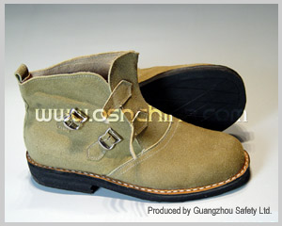
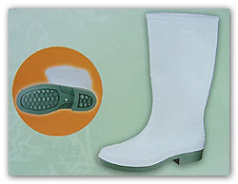
手、足部的保护
耐酸碱鞋：用于酸碱污染场所使用。
高温防护鞋：用于防止脚烫伤或烧伤。
防静电、导电鞋：用来防止因人体带静电而引起燃烧、爆炸
耐高温鞋
耐酸碱鞋

Slide 39
手、足部的保护
防护鞋的作用 ：
➢防止物体砸伤或剌割伤害。如高处坠落物品及铁钉、锐利的物品散落在地面，这样就可能引起砸伤或刺伤。
➢防止高低温伤害。在冶金等行业，不仅环境气温高，而且有强辐射热，灼烤足部，灼热的物料喷溅到足面或掉入鞋内引起烧伤。另一方面，冬季在室外施工作业，可能发生冻伤。

Slide 40
手、足部的保护
绝缘鞋（靴）的使用及注意事项 ：
➢应根据作业场所电压高低正确选用绝缘鞋，低压绝缘鞋禁止在高压电气设备上作为安全辅助用具使用，高压绝缘鞋（靴）可以作为高压和低压电气设备上辅助安全用具使用。但不论是穿低压或高压绝缘鞋（靴），均不得直接用手接触电气设备。
➢布面绝缘鞋只能在干燥环境下使用，避免布面潮湿。

Slide 41
手、足部的保护
➢穿用绝缘靴时，应将裤管套入靴简内。穿用绝缘鞋时，裤管不宜长及鞋底外沿条高度，更不能长及地面，保持布帮干燥。
➢非耐酸碱油的橡胶底，不可与酸碱油类物质接触，并应防止尖锐物刺伤。低压绝缘鞋若底花纹磨光，露出内部颜色时则不能作为绝缘鞋使用。
➢在购买绝缘鞋（靴）时，应查验鞋上是否有绝缘永久标记，如红色闪电符号，鞋底有耐电压多少V等表示；鞋内有否合格证，安全鉴定证，生产许可证编号等。

Slide 42
手、足部的保护
耐酸碱鞋（靴）的使用和注意事项 ：
➢耐酸碱皮鞋只能使用于一般浓度较低的酸碱作业场所，不能浸泡在酸碱液中进行较长时间作业，以防酸碱溶液渗入皮鞋内腐蚀足造成伤害。
➢耐酸碱塑料靴和胶靴，应避免接触高温、锐器损伤靴面或靴底引起渗漏、影响防护功能。
➢耐酸碱塑料靴和胶靴穿用后，应用清水冲洗靴上的酸碱液体然后凉干，避免日光直接照射，以防塑料和橡胶老化脆变，影响使用寿命。

Slide 43
手、足部的保护
防静电鞋、导电鞋的使用注意事项 ：
➢在使用时，不应同时穿绝缘的毛料厚袜及绝缘的鞋垫。
➢使用防静电鞋的场所应是防静电的地面，使用导电鞋的场所应是能导电的地面。
➢禁止防静电鞋当绝缘鞋使用。
➢防静电鞋应与防静电服配套使用。
➢穿用过程中，要按规定进行电阻测试，符合规定才可使用。

Slide 44
防护服装系列
防护服装主要针对身体的伤害，身体易受的伤害有：
机械伤害。
化学品灼伤、腐蚀。
烧伤、烫伤。
冻伤。
电击伤害。
放射线伤害。
微波伤害等
………

Slide 45
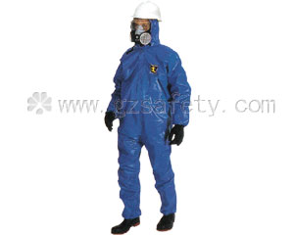
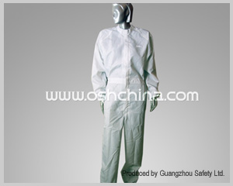
防护服装系列
身体的防护措施：
防爆防护服：可防止人体由于爆炸物而受到伤害
防酸工作服：可防止酸液对人体所造成的
一般防护服：可防御普通伤害和脏污。
………
阻燃服
防化服
防静电服

Slide 46
防护服装系列
防酸工作服的使用及注意事项：
➢防酸工作服使用前应检查是否破损，并且只能在规定的酸作业环境中作为防护工具使用。
➢ 穿用时应避免接触锐器，防止受到机械破损。
➢橡胶和塑料制成的防酸服存放应注意避免接触高温，用后清洗晾干，避免暴晒，长期保存应撒上滑石粉以防粘连。
➢合成纤维类防酸工作服不宜用热水洗涤，熨烫，避免接触明火。

Slide 47
防护服装系列
01
02
03
04
05
06
防静电工作服的使用和注意事项
➢禁止在易燃易爆场所穿脱防静电服。
➢禁止在防静电服上附加或佩戴任何金属物件。
➢穿用静电服时，应与防静电鞋配套使用。
➢防静电服应保持清洁，保持防静电性能，使用后用软毛刷和中性洗涤剂刷洗，不可损伤服料纤维。
➢应对静电服进行定期检验， 若防静电性能不符合标准要求，则不能再以防静电服使用。

Slide 48
呼吸系统的防护

Slide 49
呼吸系统的防护

Slide 50
呼吸系统的防护

Slide 51
呼吸系统的防护

Slide 52
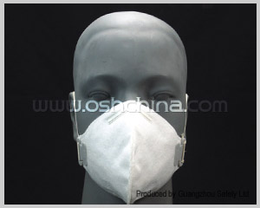
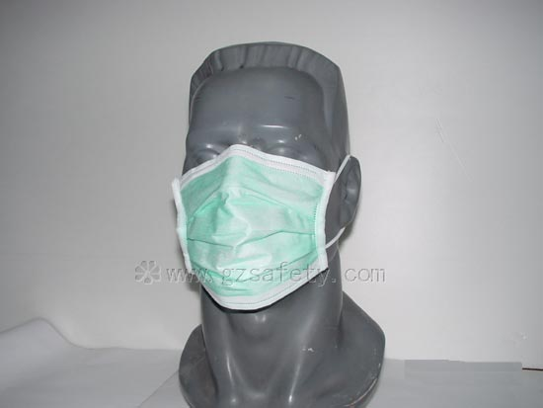
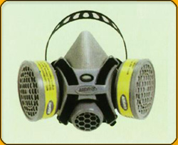
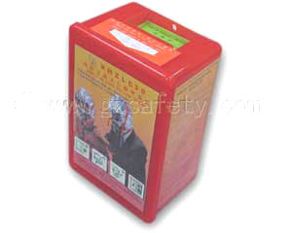
呼吸道的保护
工作环境对人体呼吸道的伤害主要是指有毒有害气体或者粉尘进入作业空间，通过人的呼吸进入体内并产生伤害或者对呼吸道直接产生损伤。
防尘口罩
逃生呼吸器
一次性口罩
半面具(防毒)
防
烟
自
救
面
具
自给式正压空气呼吸器

Slide 53
呼吸道的保护
防尘防毒用品的作用：
➢防止生产性粉尘的危害。由于固体物质的粉碎、筛选等作业会产生粉尘，这些粉尘进入肺组织可引起肺组织的纤维化病变，也就是尘肺病。使用防尘防毒用品将会防止、减少尘肺病的发生。
➢防止生产过程中有害化学物质的伤害。生产过程中的毒物如一氧化碳、苯等侵入人体会引起职业性中毒。使用防尘防毒用品将会防止、减少职业性中毒的发生。

Slide 54
呼吸道的保护
01
02
03
自吸过滤式防尘口罩使用注意事项 ：
➢选用产品其材质不应对人体有害，不应对皮肤产生刺激和过敏影响。
➢佩戴方便，与脸部要吻合。

Slide 55
呼吸道的保护
01
02
03
自吸过滤式防毒呼吸用品使用注意事项 ：
➢使用前必须弄清作业环境中的毒物性质、浓度和空气中氧含量，在未弄清楚作业环境条件以前，绝对禁止使用。当毒气浓度大于规定使用范围或空气中氧含量低于18％时，不能使用自吸过滤式防毒面具（或防毒口罩）。直接式防毒面具规定耐受毒气体积浓度大于0．5％，应改用导管式。
➢使用前应检查部件和结合部的气密性，若发生漏气应查明原因。例如，面罩选择不合适或佩戴不正确；橡胶主体有破损；滤毒罐（盒）破裂；面罩的部件连接松动等等。面具保持良好的气密状态才能使用。

Slide 56
呼吸道的保护
自吸过滤式防毒呼吸用品使用注意事项 ：
➢检查各部件是否完好，导气管有无堵塞或破损，金属部件有无生锈、变形、橡胶有否老化。螺纹接头有无生锈、变形、连接是否紧密。检查滤毒罐表面有无破裂、压伤、螺纹是否完好，罐盖、罐底活塞是否齐全，罐盖内有无垫片，用力摇动时有无响声。检查面具袋内紧固滤毒罐的带、扣是否齐全和完好。
➢整套防毒面具连接后的气密性检查。在检查完各部件以后，对整体防毒面具气密性的检查很重要。简易检查方法是：打开橡胶底塞吸气，此时如没有空气进入，则证明连接正确，如有漏气，则应检查各部位连接正确与否。

Slide 57
呼吸道的保护
自吸过滤式防毒呼吸用品使用注意事项 ：
➢在使用过程中严禁随意拧开滤毒罐（盒）的盖子，并防止水或其它液体进入罐（盒）中。
➢防毒呼吸面具的眼窗镜片，应防划痕磨擦，保持视物清晰。
➢防毒呼吸用品应专人使用和保管，使用后应清洗，消毒。在清洗和消毒时，应注意温度，不可使橡胶等部件因受温度影响而发生质变受损。

Slide 58
呼吸道的保护
供气式防毒呼吸用品的使用和注意事项 ：
➢使用前应检查各部件是否齐全和完好，有无破损生锈、连接部位是否漏气等。
➢空气呼吸器使用的压缩空气钢瓶，绝对不允许用于充氧气。所用气瓶应按压力容器规定定期进行耐压试验，凡已超过有效期的气瓶，在使用前必须经耐压试验合格才能充气。

Slide 59
呼吸道的保护
供气式防毒呼吸用品的使用和注意事项 ：
➢橡胶制品经过一段时间会自然老化而失弹性影响防毒面具的气密性。一般说，面罩和导气管每年应进行更新，呼气阀每六个月应更换一次。若不经常使用而保管妥善时，面罩和吸气管可三年更换一次，呼气阀每年换一次。
➢呼吸器不用时应装入箱内，避免阳光照射，温度不高于40℃。存放位置固定，方便紧急情况时取用。
➢使用的呼吸器除日常现场检查外，应每三个月（使用频繁时，可少于三个月）进行一次检查。

Slide 60
听觉保护
现代工业化带来了繁荣,也早成了一个噪音的环境,很多的工作环境都有可能导致这种职业伤害.国家对噪声危害也制定了相关的法律。
工厂及可能造成噪声污染的企事业单位边界的噪声限值
类别 | 昼间 | 夜间
居住、文教机关为主 | 55 db | 45 db
商业、工业混杂区及中心区 | 60db | 50 db
工业区 | 65db | 55 db
交通干线道路两侧 | 70db | 55 db

Slide 61
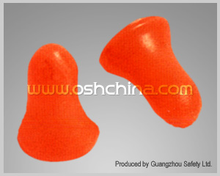
听觉保护
听力伤害经常发生在一些机械、建筑、电子等行业，主要是电动设备旋转，施工机械的运转持续发出高分贝的噪音。
与85分贝以上噪音可能损害听力这一标准相比较，正常的对话一般在60分贝左右，生活中的其他不易觉察到声音也可能对耳朵产生伤害。
比如立体声耳机里的声音可以达到100分贝。
工作和生活中的噪音会造成人们暂时性或永久性听力下降或耳聋。
普通耳塞
子弹型耳塞
经济型耳塞

Slide 62
听觉保护
耳塞、耳罩的作用 ：
➢防止机械噪声的危害:由机械的撞击、摩擦、固体的振动和转动而产生的噪声。
➢防止空气动力噪声的危害:如通风机、空气压缩机等产生的噪声。
➢防止电磁噪声的危害:如发电机、变压器发出的声音

Slide 63
听觉保护
耳塞的使用和注意事项 ：
➢各种耳塞在佩戴时．要先将耳廓向上提拉，使耳甲腔呈平直状态，然后手持耳塞柄，将耳塞帽体部分轻轻推向外耳道内，并尽可能地使耳塞体与耳甲腔相贴合。但不要用劲过猛过急或插得太深，以自我感觉适度为宜。
➢戴后感到隔声不良时，可将耳塞稍事缓慢转动，调整到效果最佳位置为止。如果经反复调整仍然效果不佳时，应考虑改用其他型号规格的耳塞反复试用，以选择最佳者定型使用。

Slide 64
听觉保护
耳塞的使用和注意事项 ：
➢佩戴泡沫塑料耳塞时，应将圆柱体援成锥形体后再塞入耳道，让塞体自行回弹，充满耳道。
➢佩戴硅橡胶自行成型的耳塞，应分清左右塞，不能弄错；插入耳道时，要稍事转动放正位置，使之紧贴耳甲腔内。

Slide 65
听觉保护
耳罩的使用和注意事项 ：
➢使用耳罩时，应先检查罩壳有无裂纹和漏气现象，佩戴时应注意罩壳的方法，顺着耳廓的形状戴好。
➢将连接弓架放在头顶适当位置，尽量使耳罩软垫圈与周围皮肤相互密合。如不合适时，应稍事移动耳罩或弓架，使调整到合适位置。

Slide 66
听觉保护
耳罩的使用和注意事项 ：
➢无论戴用耳罩还是耳塞，均应在进入有噪声车间前戴好，工作中不得随意摘下，以免伤害鼓膜。如确需摘下，最好在休息时或离开车间以后，到安静处所再摘掉耳罩或耳塞。
➢耳塞或耳罩软垫用后需用肥皂、清水清洗干净，凉干后再收藏备用。橡胶制品应防热变形，同时撒上滑石粉贮存。

Slide 67
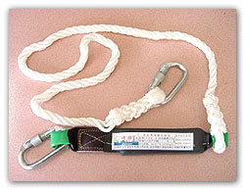
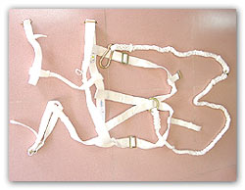
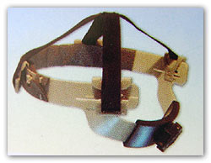
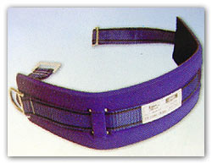
防坠落保护
防止坠落的防护工具主要有安全带和安全网。其中安全带属于个人防护工具。
高空作业的概念： 我国固定2m，含2m以上的作业为高空作业。
安全带有很多种，应该根据具体作业实际要求选用不同的安全带。
缓冲绳
安全带
旋扣式帽衬
腰部定位带

Slide 68
防坠落保护
安全带使用注意事项 ：
➢在使用安全带时，应检查安全带的部件是否完整，有无损伤，金属配件的各种环不得是焊接件，边缘光滑，产品上应有“安鉴证”。
➢使用围杆安全带时，围杆绳上有保护套，不允许在地面上随意拖着绳走，以免损伤绳套，影响主绳。
➢悬挂安全带不得低挂高用，因为低挂高用在坠落时受到的冲击力大，对人体伤害也大。
➢安全带使用2年后，应做一次抽检。
➢安全带的使用期限为3~5年，发现异常应提前报废。

Slide 69
防坠落保护
01
02
特别注意：
无论是安全带还是安全网，都是安全防护措施的一个组成部分，必须要与脚手架，护栏、柱子等固定物作整体考虑，将作用到人体的冲击力分散和最大限度地吸收。

Slide 70
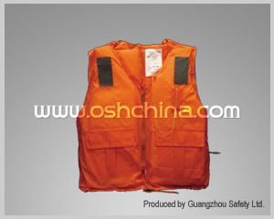
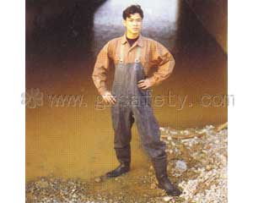
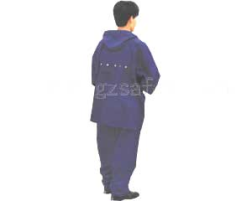
防水涉水、水上救生防护
人员在工作生活中落水后如不及时救援，会发生溺水事故。
水上救生用品是水上作业人员和水面运输中必不可少的个体防护用品。
救生衣
救生圈
防水裤
雨衣

Slide 71
防水涉水、水上救生防护
01
02
03
04
05
水上救生用品使用和注意事项：
➢穿用救生衣时，应按照说明书上的方法，将所有缚带按部位固定好，防止脱落。
➢救生衣在使用后，应用清水洗净，储存在通风、干燥、远离高温处，防止刺伤、重压和霉变。
➢救生圈使用后应清洗晾干，切勿火烤，在备用救生圈的存放处，不得用任何方式堆压。
水上救生用品，在备用期间，应定期抽取一定比例送相关部门检测，对不合格品，必须及时更换补充。

Slide 72
皮肤的防护
在生产过程中对皮肤有害因素很多，包括物理性和化学性的伤害。
防肤品产品分为五类：
➢防水型
➢防油型
➢皮膜型
➢遮光型
➢其他用途型

Slide 73
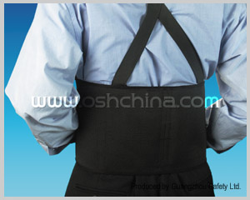
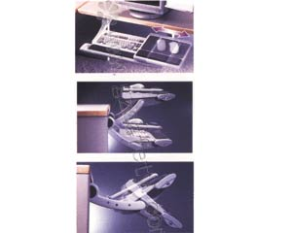
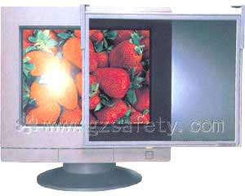
人机工程学的防护
随着科学与社会的发展，人们在生产、生活中更重视安全卫生。
人机工程学是根据人类的生理学、解剖学、心理学的各种特点，以进行最适合于人类的机械装置的设计制造，工作场所布置的合理化，工作环境最优化的学科。

Slide 74
安全说明
01
02
从安全管理角度上来说，作业环境和机械设备的本质安全是第一需要的，即使在人发生失误动作的情况下也不至于发生伤害。其次才是个体防护用品。
使用个体防护用品，实质上是在机械、操作环境存在缺陷的情况下采用的二次保护或防护，另外防护品对人的身体自由来说，本来就多余的，难免会对人的自由活动产生一定约束，会降低人的活动能力，影响操作，也不受作业者的欢迎。

Slide 75
安全说明
因此，从生产设施及环境的本质安全入手，积极改善劳动条件，提供设备安全可靠性，尽可能采用自动化，改变作业方式和工艺程序来达到保障人生安全和健康的目的。

Slide 76
5、特殊岗位劳动保护知识
01
02
03
必须进行专门的安全技术培训，并进行严格考核，考核合格后由安全生产综合部门发给《特种作业操作证》方可上岗工作。
1）、特种作业人员
《特种作业操作证》，每两年进行一次复审。

Slide 77
2）、有毒有害作业岗位
高温、有毒、接触粉尘、繁重劳动、高空作业的岗位属于有毒有害作业岗位
从事有毒有害岗位作业，必须佩带个体防护用品，如安全帽、安全带、绝缘护品、防毒面具或防尘口罩等
在易燃、易爆、烧灼及有静电发生的场所作业时，决不能使用化纤防护用品。

Slide 80
一握“安全”手 永远是朋友

